Slide 1



《数据库原理及应用》
数据库虚拟教研室 制作

Slide 2
绪 论
目
录
01 为什么要学习数据库
02 该课程的学习内容
03 该课程的教学方法
04 该课程教学目标
05 该课程学习资源

Slide 3
为什么要学习数据库？
数据库不仅是计算机、软件工程等专业的核心课程，而且也是非计算机专业学生必修的信息技术课程。当前人工智能、互联网+、大数据、云计算等技术应用都建立在数据库之上，数据库技术已成为各种计算系统的核心技术，数据库课程已成为计算机及其相关专业必修课程。
我们每天都在不知不觉中和数据库打交道，请谈谈你每天都用到哪些数据库系统？

Slide 4
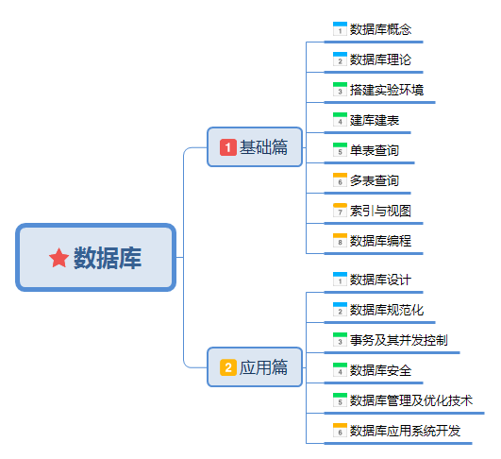
该课程的学习内容？

Slide 5
该课程的教学方法？
重点内容讲解+线上自主学习
作业30%
实验50%
考勤20%
=平时成绩（50%）
（线上线下）
混合式教学
分组合作
考核
讨论交流
检查验收

Slide 6
该课程的学习目标？
知识目标
掌握数据库系统的基础知识，掌握数据库技术的应
用方法，掌握数据库系统设计工具的使用；
能力目标
培养学生计算思维能力和分析解决问题的能力；
培养学生数据库系统的设计与实现能力；
素养目标
培养学生的自主学习能力、团队合作精神、
规范化编程、家国情怀。

Slide 7
该课程的MOOC学习资源？
  《数据库原理及应用》安徽工业大学 陈业斌 教授
  https://www.xueyinonline.com/detail/232603658 (学银在线)
  https://higher.smartedu.cn/ （国家高等教育智慧教育平台）
  《数据库系统》哈尔滨工业大学 战德臣 教授
  https://higher.smartedu.cn/（国家高等教育智慧教育平台）
  《数据库系统概论》中国人民大学 王珊 教授
  https://higher.smartedu.cn/（国家高等教育智慧教育平台）

Slide 8
该课程的网络学习资源？
  中国专业IT社区CSDN (Chinese Software Developer Network)
  https://www.csdn.net/
  Bilibili——哔哩哔哩
  https://www.bilibili.com/

Slide 9
谢谢学习
Thank You !

